Slide 1


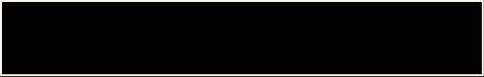

2009.09 ~ 2011.12
Online Retail
Sales Analysis
5조
김현주, 박란영 , 황지원, 김민석

Slide 2






팀원 분담
김 현 주
박 란 영
황 지 원
김 민 석
상품 분석
판매 시기 분석
고객 등급 분석
물품 구매와 환불의
관계 파악
출처 : Online Retail II - UCI Machine Learning Repository
기간 : 2009년 12월 01일부터 2011년 12월 09일까지
파티용품 온라인 쇼핑몰 판매 리스트 / 고객 : 도매상

Slide 3



2. 판매 시기 분석
판매 시기 분석
월별 분석
연중 최고 매출 월 분석
박 란 영
일별 분석
최고 매출을 기록한 월 식별
월중 최고 매출 일자 분석
시간대 분석
최고 매출을 기록한 시간대 식별
마케팅 전략 시기 추천
마케팅 시기 추천
- 분석 결과를 바탕으로 마케팅 활동 최적화
- 주요 시기 및 시간대에 맞춘 캠페인 계획
기 간
2010년 1월 1일부터 2011년 12월 9일까지

Slide 4
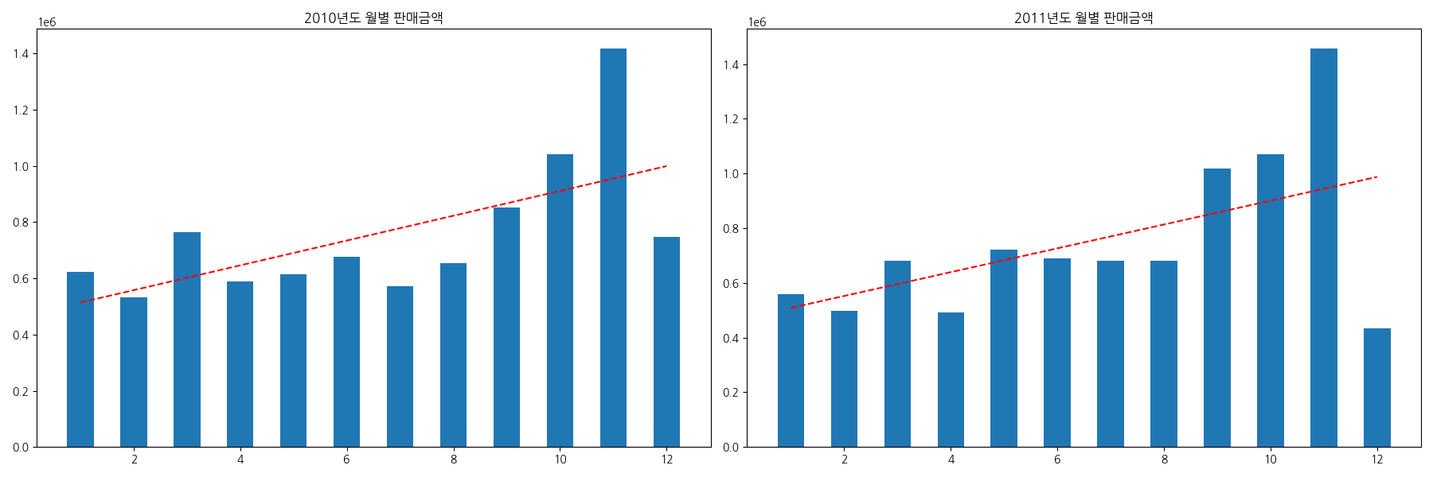
2. 판매시기 분석
월별 판매 금액

Slide 5
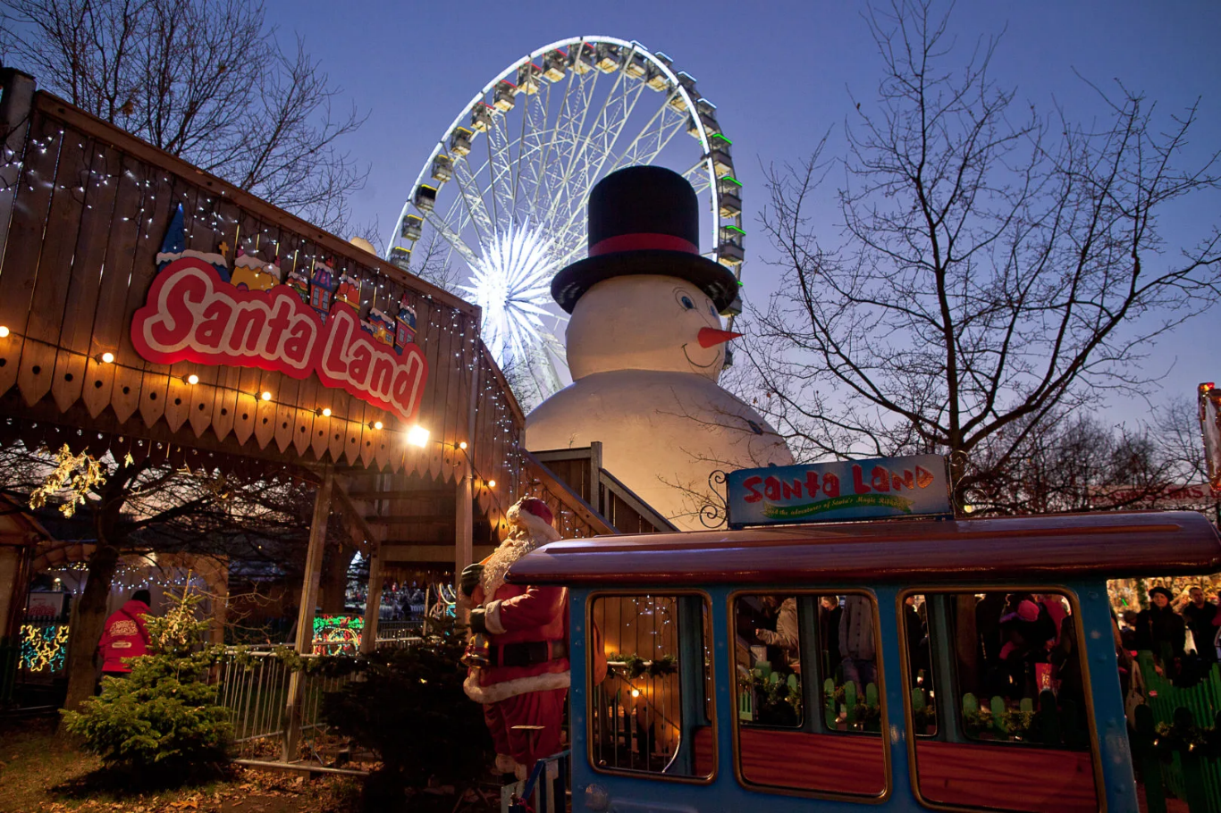
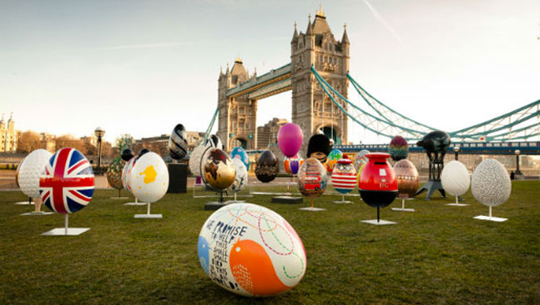
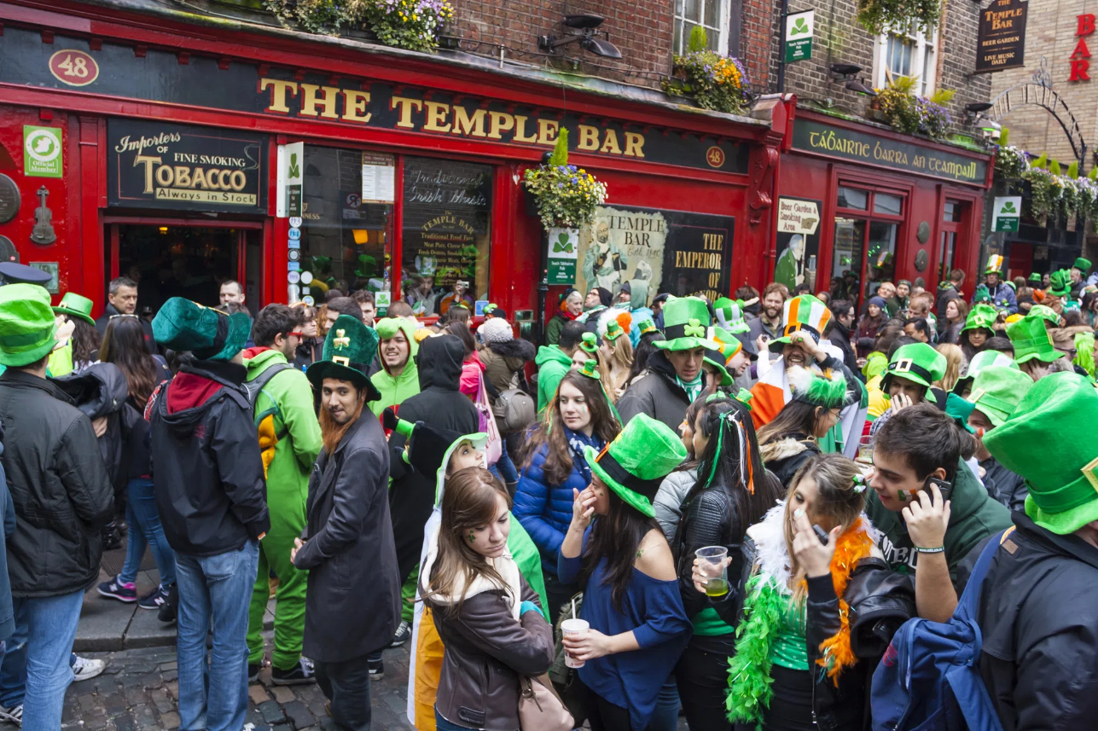
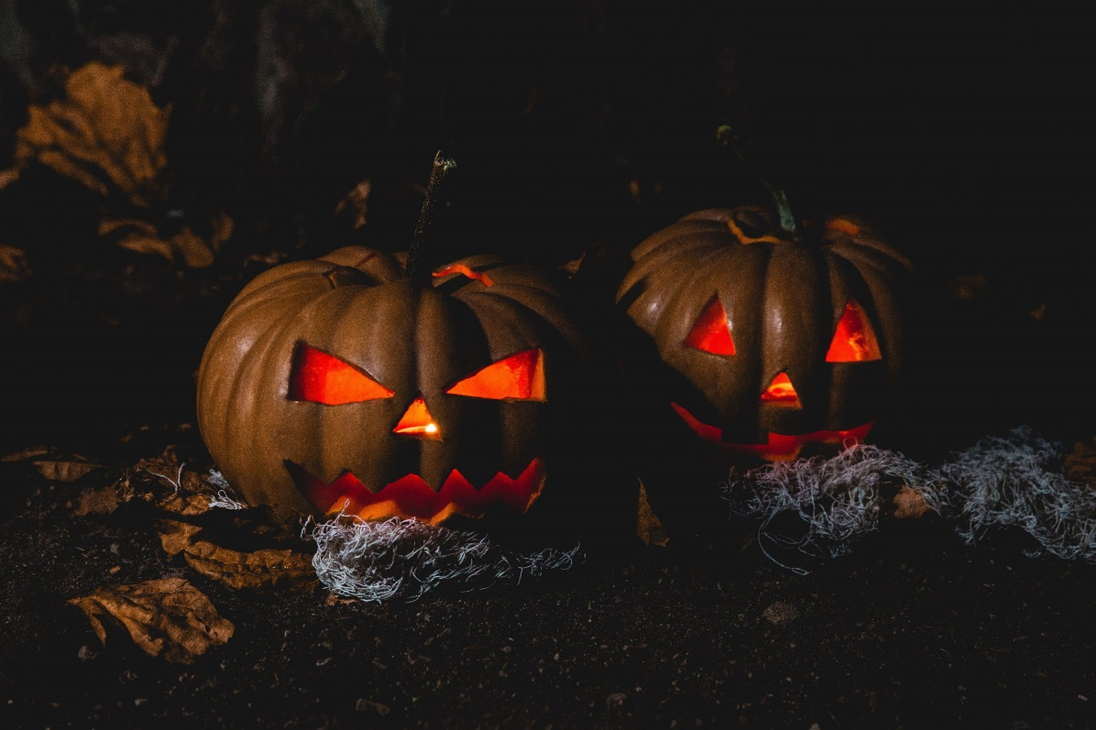
2. 판매 시기 분석
크리스마스
12월 25일
크리스마스 마켓
11월 중순 ~ 12월 25일
이스터 먼데이(부활절)
2010년: 4월 05일
2011년: 4월 25일
세인트 패트릭 데이
(St. Patrick's Day)
매년 3월 17일
할로윈 데이
(halloween)
매년 10월 31일

Slide 6
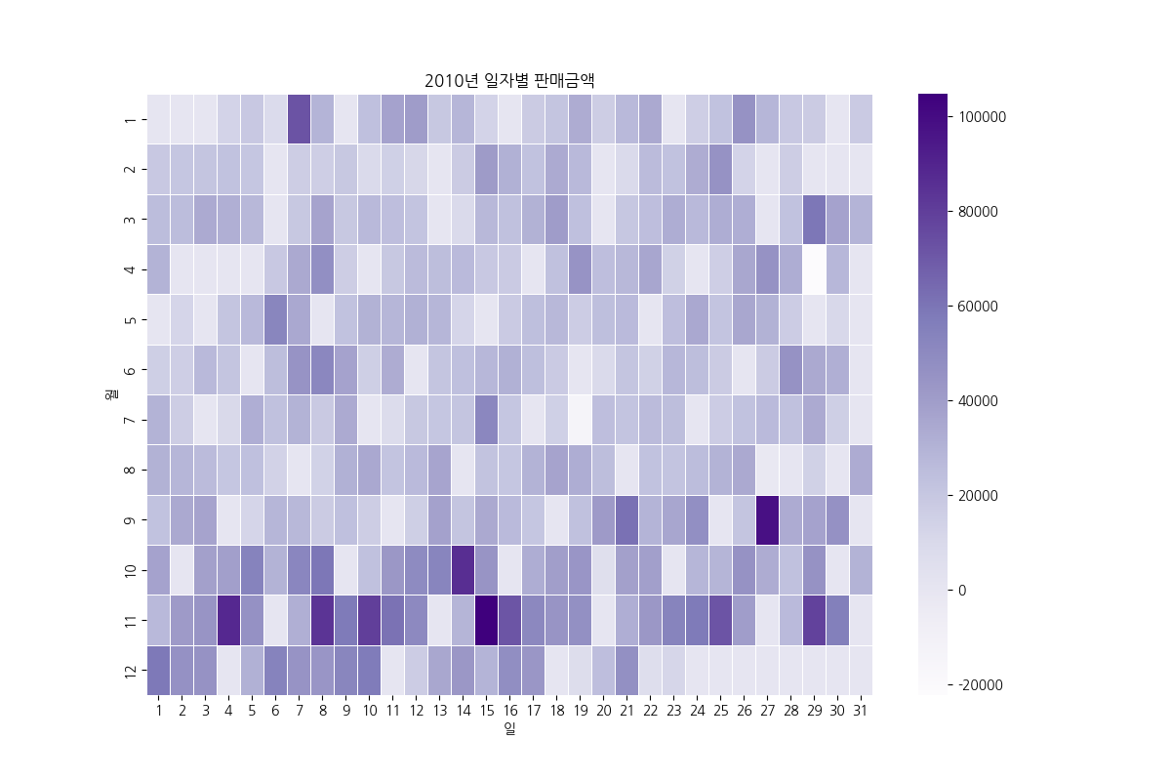
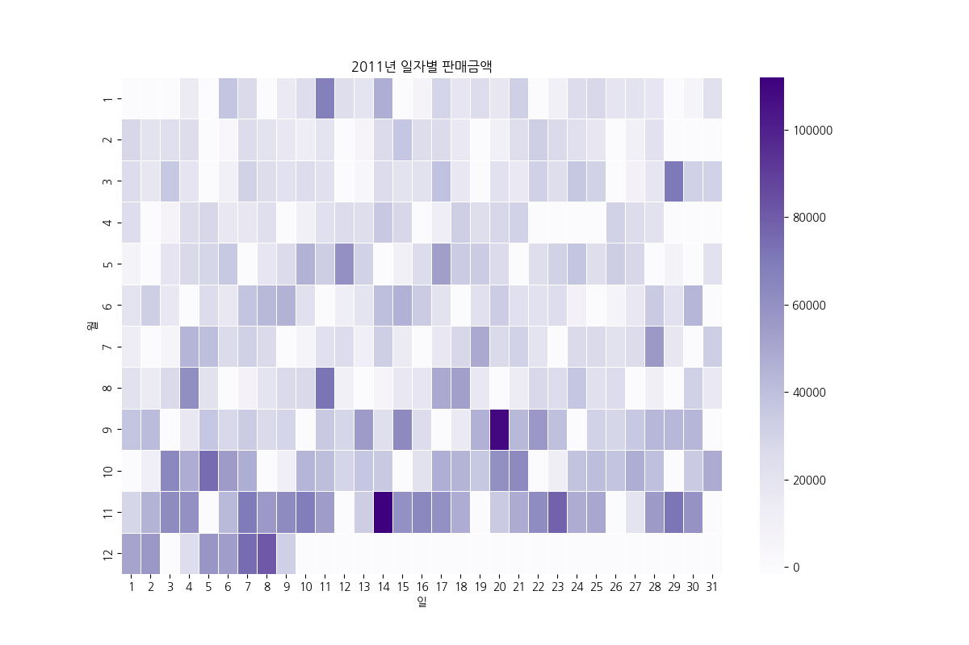
2. 판매시기 분석
일별 판매 금액

Slide 7
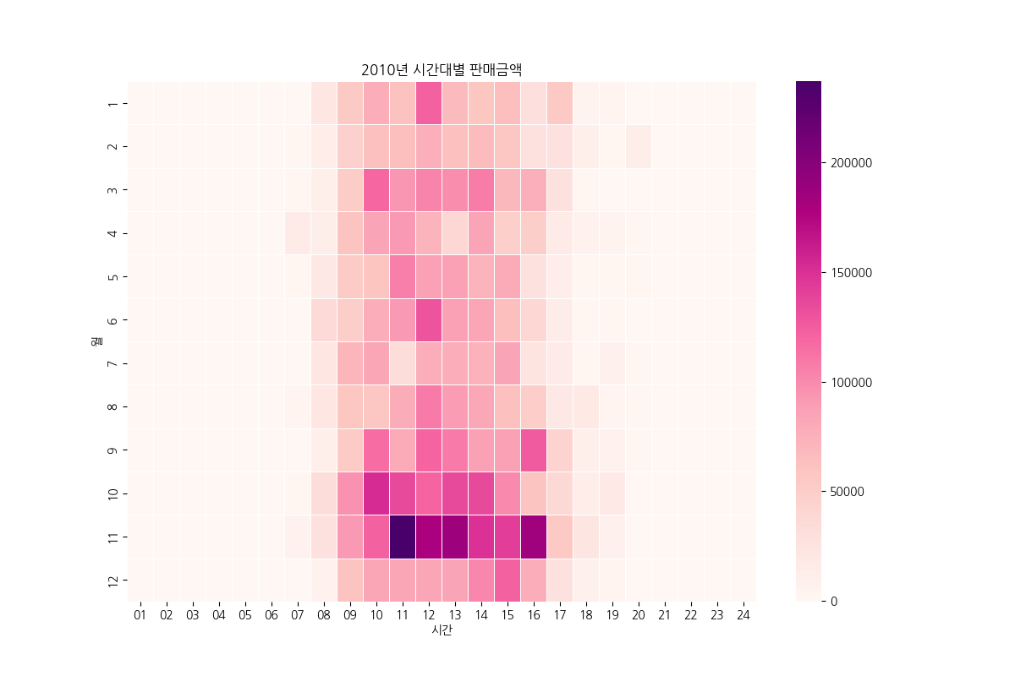
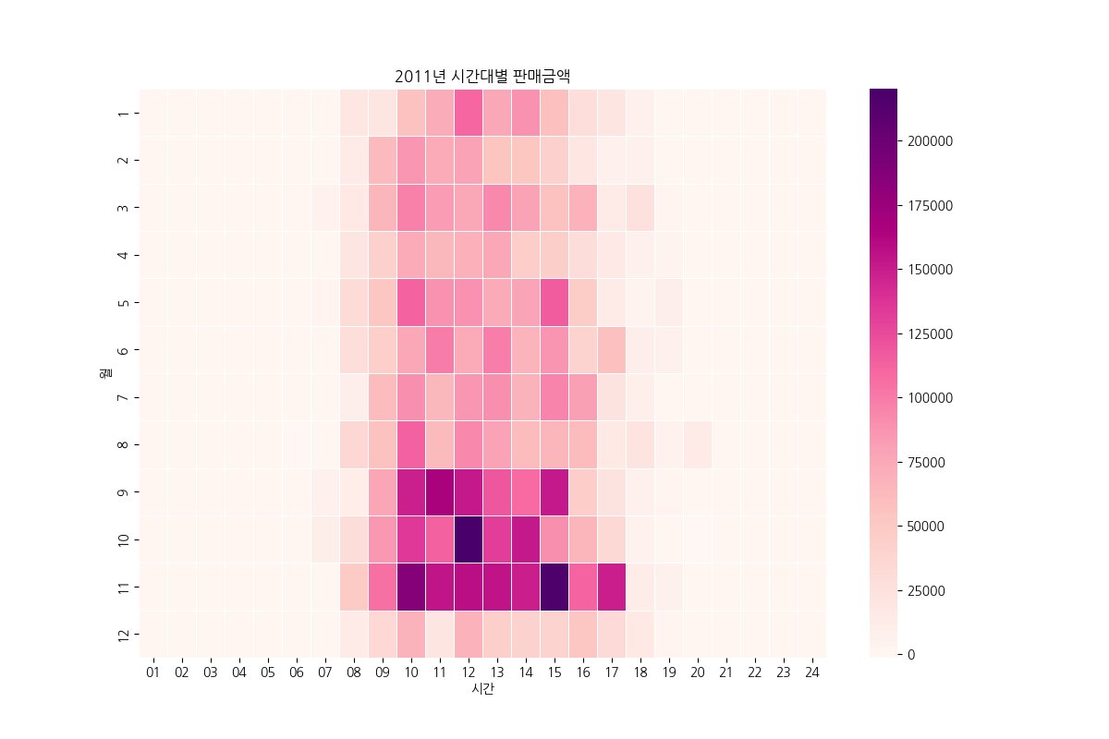
2. 판매 시기 분석
시간대별 매출 분석
> 09시 ~ 17시 : 근무시간

Slide 8







2. 판매시기 분석
마케팅 시기 추천
마케팅 시기
SNS 라이브 방송( 이벤트 판매)
2 ~ 3월 : 부활절, 세인트패트릭 데이 9월 ~ 11월 : 할로윈, 크리스마스
14시 ~ 16시 추천
TV 광고
웹 사이트 광고
근무 시간을 피해서 저녁시간 때 추천
파워링크 (클릭형)
2~3월 / 9월~11월

Slide 9

감사합니다.

